Slide 1
第十一章 恒 定 磁 场
运动电荷（电流）在其周围空间除产生电场外还产生磁场。
历史上很长一段时期，电现象和磁现象的研究彼此独立。
奥斯特：电流可使小磁针偏转；
1820年
法拉第：磁铁对电流有作用力。
磁场也是物质存在的一种形式。
本章主要讨论恒定电流产生的磁场—恒定磁场。

Slide 2

主要内容：
(1) 磁感应强度矢量；
(2) 磁场对运动电荷和电流的作用；
(3) 磁场的计算、毕奥—萨伐尔定律；
(4) 磁场的高斯定理；
(5) 磁场的安培环路定理。
返回

Slide 3
§11-1 磁 感 应 强 度

Slide 4
1、基本磁现象：
磁性：磁体可吸引铁、镍、钴等物质的性质。
磁极：磁体上磁性最强处（N极、S极）。
磁极不可分，总是成对出现。
同名磁极相斥，异名磁极相吸。
地磁北极在地理南极附近；
地磁：
地磁南极在地理北极附近。
以小磁针北极（N极）的指向定义为磁场的方向。
通电螺线管与磁铁棒有相似的磁性。

Slide 5
安培分子电流假设：
组成磁铁棒的最小单元（基元磁体）为分子环形电流，当它们定向排列时，在磁铁棒表面产生束缚电流，与螺线管导线内电流相似。
N
S
N
S
结论：一切磁现象的本源是运动电荷（电流）。
电流
磁场
电流

Slide 6


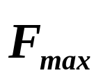

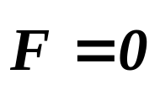
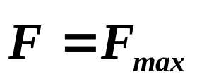
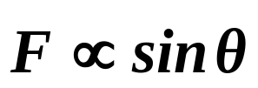
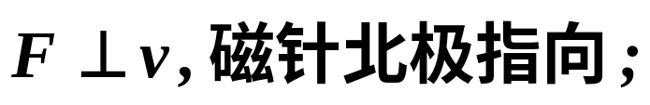

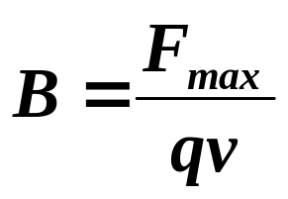

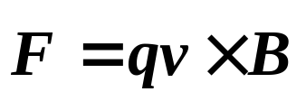
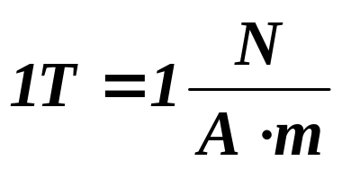

2、磁感应强度 ：
+ q
+
磁场方向
+ q
+ q
+
+
θ
S
N
结果：
(1)
(2)
定义：
(1)
的大小：
(2)
的方向：
与小磁针北极指向相同。
的单位：特斯拉
高斯

Slide 7
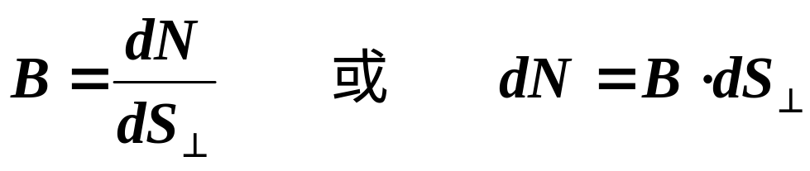
3、磁感应线（ 线）：
磁感应线的切线方向指向磁场方向。
通过单位垂直面积的磁感应线数等于磁感应强度的大小。
线性质：
任何两条磁感应线不相交；
磁感应线都是围绕电流的闭合曲线。
I
I
（图12-2）
返回

Slide 8
§11-2 磁场对带电粒子的作用

Slide 9
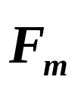
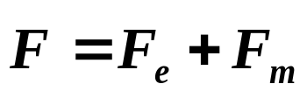
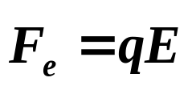
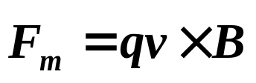
1、洛仑兹力：
+ q
+
θ
一个运动电荷q在其它运动电荷（或电流）周围运动时，会受到电场力和磁场力的作用。
-q
θ
其中：
（与q的运动无关）
（与q的运动有关）
称为洛仑兹力公式
➢洛仑兹力垂直于电荷运动速度，它对运动电荷不作功。即洛仑兹力只改变电荷运动的方向，而不改变速度的大小。

Slide 10
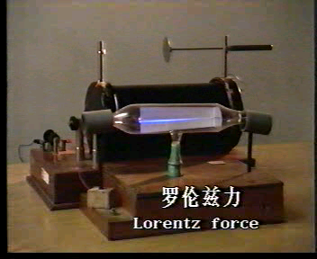
洛仑兹力

Slide 11


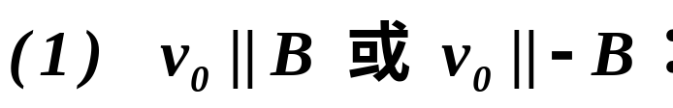

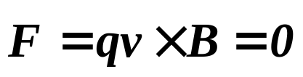
2、带电粒子在均匀磁场中的运动：
设电量为q ，质量为m的带电粒子以初速度 进入均匀磁场 中。
q
+
由洛仑兹力公式：
即带电粒子作匀速直线运动。

Slide 12
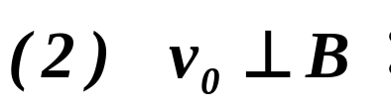
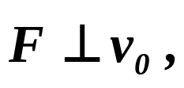
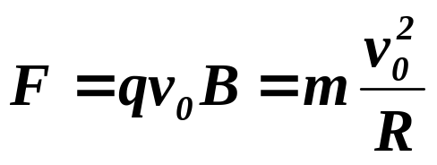

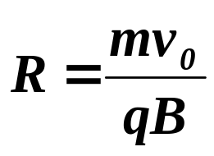
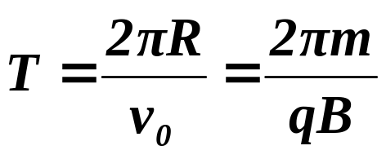
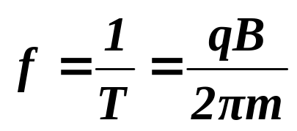
带电粒子在垂直于磁场平面内作匀速圆周运动。
×
×
×
×
×
×
×
×
×
×
×
×
×
R
×
×
×
×
×
×
×
×
×
×
×
×
×
×
回旋半径：
×
×
×
×
×
×
×
×
+
×
×
q
×
×
回旋周期：
与 R，v₀ 无关！
回旋共振频率：

Slide 13
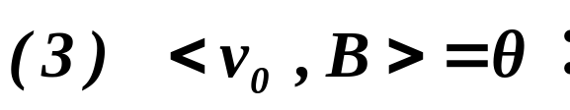
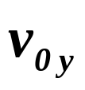
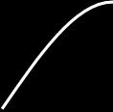

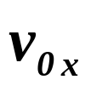
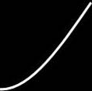
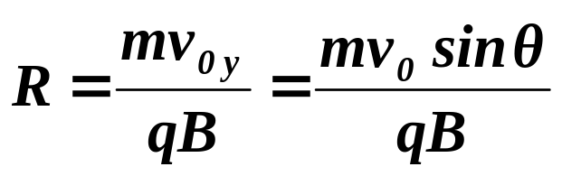
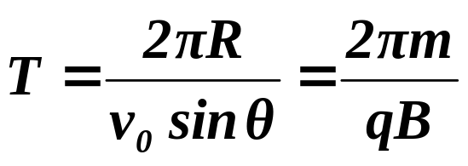
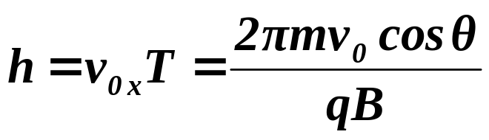
带电粒子作垂直于磁场的匀速圆周运动和平行于磁场的匀速直线运动。
R
+
运动轨迹为等距螺旋线。
h
螺旋线半径：
回旋周期：
螺距：

Slide 14
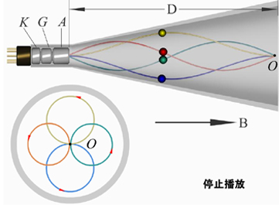
磁聚焦、磁透镜
从电子枪中射出的电子束有一定的散射角，会增大屏幕上的像斑直径。但在匀强磁场的作用下，经过整数倍螺距时，电子又会聚焦到同一点。
匀强磁场的作用就好象会聚光线的透镜一样。

Slide 15
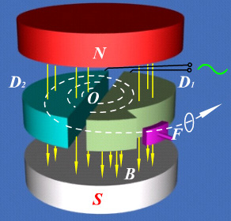
3、回旋加速器：
交变电场频率 ~ 10⁶ Hz
B ~ 1 T , R ~ 1 m
加速到最大能量：
质子：~ 30 MeV
氦核：~ 100 MeV
回旋加速器受相对论效应的限制。

Slide 16
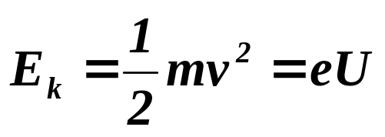

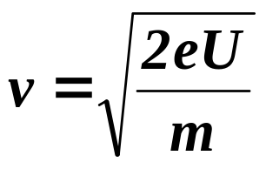
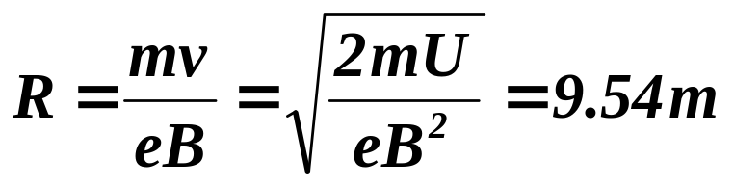
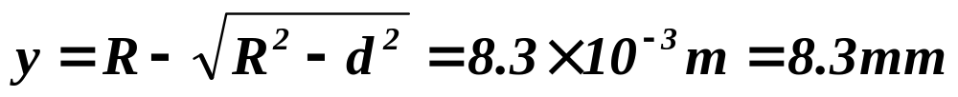
习题12-6
习题11-6：估算地磁场对电视机显象管中电子束的影响。设加速电压为20000V，电子枪到屏幕的距离为0.4m，地磁场大小为0.5×10⁻⁴T，计算电子束的偏转距离。
电子从电子枪出射时的动能：
×
×
×
×
20000V
×
×
×
×
×
×
×
×
×

×
×
×
×
y
×
×
×
×
×
×
×
×
×
电子速率：
d
回旋半径：
偏转距离：

Slide 17
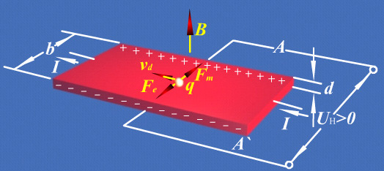
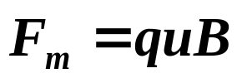
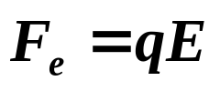


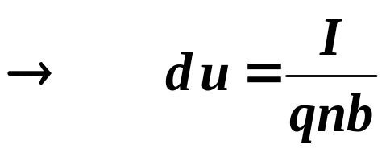

4、霍耳效应：
设导体（半导体）片中载流子为正电荷。
d
u
洛仑兹力：
b
电场力：
当 F_{m} = F_{e} 时：
霍耳电场：
霍耳电势差：
设导体（半导体）内载流子密度为n，则：

Slide 18
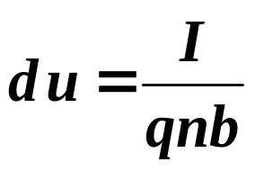

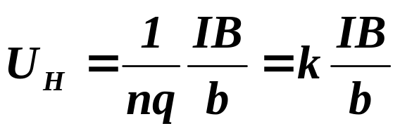
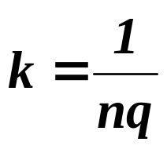
霍耳电势差：
称为霍耳系数，由材料性质决定。
◆ b 越小，则U_{H} 越大；
❖ n越小，则U_{H} 越大。由半导体材料的霍耳效应明显大于金属材料；
⬥ 若载流子为负电荷，则U_{H} 极性相反，霍耳系数为负。因此，可由U_{H} 的极性判断载流子的类型。
返回

Slide 19
§11-3 磁场对电流的作用

Slide 20
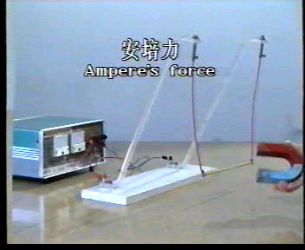
安培力

Slide 21

金属导体中自由电子在磁场中运动时受洛仑兹力作用而获得动能，自由电子与导体晶格点阵碰撞将动能传递给导体。
所以，载流导线载磁场中所受的磁场力（安培力）是大量自由电子所受洛仑兹力的宏观表现。
与点电荷概念相似，引入“电流元”的概念：
定义：电流元
I
电流元的方向为电流元内电流的方向。
任一载流导线可看作由无穷多电流元组成。

Slide 22




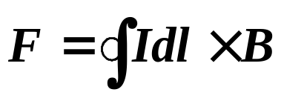
1、安培定律：
电流元在磁场中所受的磁场力（安培力）为：
称为安培定律。
任意载流导线（或导线回路）在磁场中所受的安培力为：
➢ 上式取环路积分是因为直流电路都是闭合的，若只需知道回路的一部分所受的磁力，则只对该部分积分即可。

Slide 23

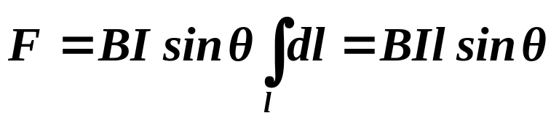
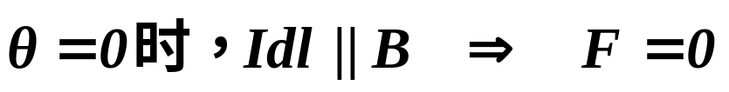
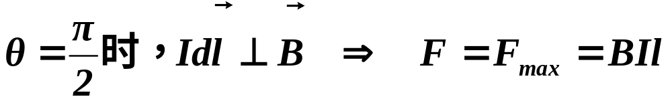
例
例：求载流直导线在均匀磁场中所受的安培力。
在载流直导线上任取电流元，电流元所受的安培力：

I
l
整个载流直导线受的安培力：
◆
❖

Slide 24

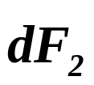





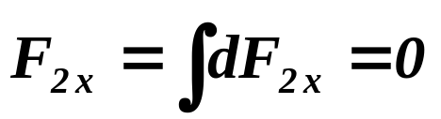


例
例：一半圆形平面载流线圈垂直于均匀磁场，求该载流线圈所受的安培力。
直线段受力：
×
×
×
×
×
×
y
dF_{2y}
方向向下
×
×
×
×
×
×
×
I
×
×
×
×
×
圆弧段受力：
dF_{2x}
×
×
×
×
R
×
×
o
×
×
x
×
×
×
×
×
×
×
×
×
由对称性：
×
×
×
×
方向向上
线圈所受合力：

Slide 25










2、均匀磁场对平面载流线圈的作用：
d
I
a
l₁
F₃、F₄作用在线框上的合力及合力矩均为零。
c
b
l₂
F₁、F₂作用在线框上的合力为零但合力矩不为零。
I

d
a

即：

Slide 26




若线圈N由匝组成，则：
定义：平面载流线圈的磁矩
所以，平面载流线圈在均匀磁场中所受的磁力矩为：
◆ 任意平面载流线圈在均匀磁场中所受的合磁力为
零，但合磁力矩一般不为零。
❖ 磁力矩总是力图使线圈的磁矩转向磁场的方向。

Slide 27




例12-3
例11-3：半径为R的导体圆环，载有电流I，将此圆环放在磁感强度为B的均匀磁场中，环面与磁场垂直。求圆环导线所受的张力为多大？
左、右半圆环受力相等，左半圆环受力水平向左，并等于导线内张力的2倍。
×
×
×
×
×
×
×
设想左半环与导线ab组成一个线圈，则F与导线ab受力大小相等、方向相反。
I
×
×
R
×
×
×
×
×
o
×
×
×
×
×
×
×
×
×
×
b
圆环导线内的张力为：
R
a

Slide 28




习题12-17
习题11-17：半径为R的带电塑料圆盘，面电荷密度σ为常量。设圆盘绕轴以ω旋转，磁场方向垂直于转轴。求圆盘所受的磁力矩。
A’
ω
B
在圆盘上取同心细圆环。
r
R
电量：
dr
电流：
A
磁矩：
磁力矩：
圆盘所受总的磁力矩：
返回

Slide 29
§11-4 电 流 的 磁 场

Slide 30







1、毕奥—萨伐尔定律：
电流元 在场点 P产生的磁感强度为：
P
θ
I
由磁感强度叠加原理：任意载流导线（线圈）产生的磁感强度：

Slide 31








2、毕奥—萨伐尔定律的应用：
(1) 载流直导线的磁场：
I
电流元 在 P点产生的磁感强度为：
A₂
方向为：
r
l
o

r₀
P
A₁

Slide 32




I
得：
A₂
载流直导线A₁A₂在P点产生的磁感强度为：
r
l
o

r₀
P
A₁
对无限长载流直导线：

Slide 33





(2) 载流圆线圈轴线上的磁场：
方向为：
dB||
由对称性：
整个载流线圈在P点的磁感强度为：

Slide 34



方向为：
dB_{x}
讨论：
◆ x = 0 时：
（例题12-5）
❖ x >> R 时：

Slide 35








(3) 载流螺线管内部的磁场：















R
r
螺线管上取长为 dl 的一小段，相当于电流为 nIdl 的电流环。
P















l
dl

Slide 36




整个载流螺线管在P点产生的磁感强度为：















R
r
P















l
dl
讨论：
◆ “无限长”载流螺线管：
❖ 半无限长载流螺线管端口：
（图12-21）

Slide 37



例12-6
例11-6：玻尔氢原子模型中，电子绕核作圆周运动。半径为r = 5.3×10⁻¹¹ m，频率为 f = 6.8×10¹⁵Hz。求：
◆ 电子轨道运动在轨道中心产生的磁感强度；
❖ 电子轨道运动产生的等效磁矩。
◆ 与电子轨道运动对应的电流：
❖ 轨道磁矩：

Slide 38









3、平行电流间的相互作用，电流单位安培的定义：
相距a，通有同方向电流的一对平行无限长载流直导线，导线1在导线2处产生的磁感强度为：
导线2单位长度所受安培力为：
（相吸）
1
2
同理，导线1单位长度所受安培力为：
a

Slide 39


若两导线内电流反向，则为斥力。
令：I₁=I₂=I，因为：F₁₂=F₂₁=f ，
所以：
1
取：a=1m，则当 时：
2
a
I = 1 （安培）
电流单位安培的定义：真空中两条无限长平行直导线中通有大小相等的电流，当两导线相距1m，导线单位长度所受磁力为2×10⁻⁷N时，两导线内的电流为1A。

Slide 40







4、运动电荷的磁场：
设导线内自由电荷数密度为n，带电量为q，平均漂移速度为v，则：
I

n


S

代入毕奥—萨伐尔公式：

dl=vdt

dN = nSdl 为电流元内自由电荷总数，所以，每个运动自由电荷产生的磁场：



−

返回

Slide 41
§11-5 磁场的高斯定理

Slide 42






1、磁通量：
通过磁场中某曲面的磁感应线数称为通过此面的磁通量，用Φ_{B}表示。
θ
dS
S
通过曲面S的磁通量：
磁通量单位：韦伯
1Wb = 1T×1m²
对闭合曲面：
规定：闭合曲面上单位正法线矢量由里指向外。

Slide 43

2、磁场的高斯定理：
由磁感应线的性质：
磁感应线都是围绕电流的闭合曲线，所以：
上式称为磁场的高斯定理。
磁场的高斯定理是描述磁场基本性质的重要定理。它指出：磁场是一种无源场。

Slide 44


例12-8
例11-8：长直载流导线旁有一共面的长方形平面。设：I = 20A，a = 10cm，b = 20cm，l = 25cm。求：通过该长方形的磁通量。
取图示面元 dS = ldr ，通过 dS 的磁通量为：
dS
I
dr
r
l
通过整个长方形面积的磁通量为：
a
b
返回

Slide 45
§11-6 磁场的安培环路定理

Slide 46






1、安培环路定理：
(1) 闭合回路包围无限长载流直导线，回路平面垂直于电流：
若回路绕行方向相反，则：

I
r
(2) 闭合回路不包围电流：

r
I

Slide 47

安培环路定理：磁感强度沿任意闭合曲线的积分，等于穿过该曲线内所有电流的代数和乘以μ₀ ,与曲线外电流无关。
当回路绕行方向与电流方向符合右螺旋法则时，I > 0 ；反之，I < 0 。
I₂
ΣI =( I₂−I₁ )
ΣI = 0
l
l
I₁
➢ 安培环路定理中，环路上的 是环路内、外电流共同产生的。所以， 的环流为零，并不表示环路上的 处处为零。

Slide 48



2、安培环路定理的应用：
(1) 载流长直螺线管内的磁场：（n、I）
螺线管密绕时，磁感应线全部穿过螺线管内，螺线管外中部附近磁感强度近似为零。
螺线管内中部附近磁场是均匀的。

Slide 49



(2) 载流螺绕环内、外的磁场：（N、I）
螺绕环密绕时，磁场全部集中在环内，环外无磁场。
N, I









由对称性：磁感应线为一系列同心圆环，取半径为 r的磁感应线为环路，则：










r₁



l



o
r₂





r





















即环内：
当r₂−r₁<<r₁,r₂时，取螺绕环平均半径为R，则：

Slide 50





(3) 无限长载流圆柱体内、外的磁场：（R、I）
由对称性：圆柱体内、外的磁感应线都是垂直于轴线的同心圆。取任以磁感应线为积分环路，则：
I
R
r
◆ r < R 时：
l
r
⇨
B
❖ r > R 时：
r
⇨
o
R
返回

